Slide 1
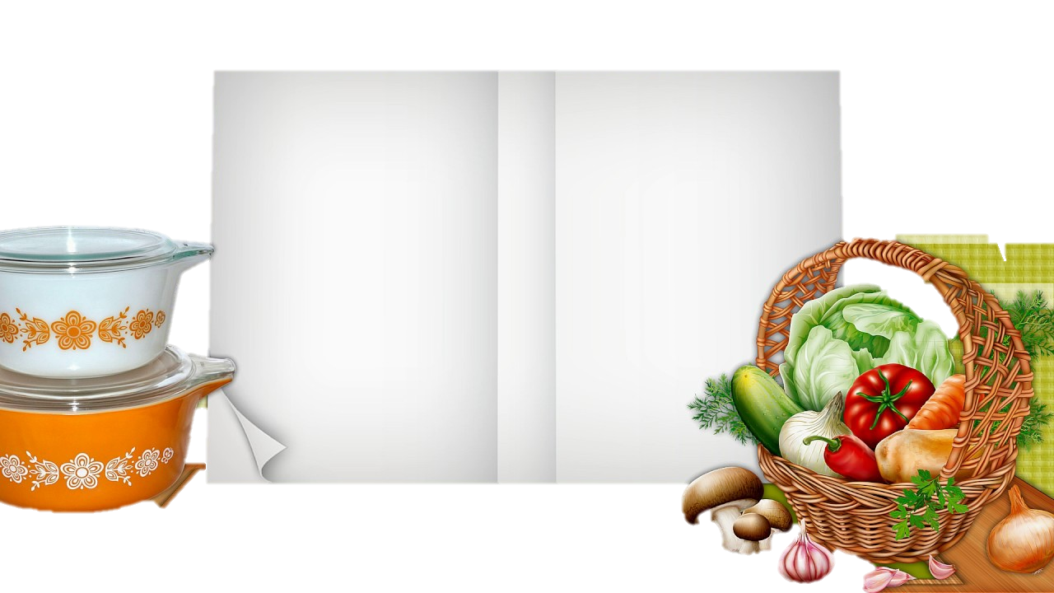
Приготовление горячего
завтрака в школьной столовой
МБОУ СОШ № 25
поселка Новоульяновского

Slide 2
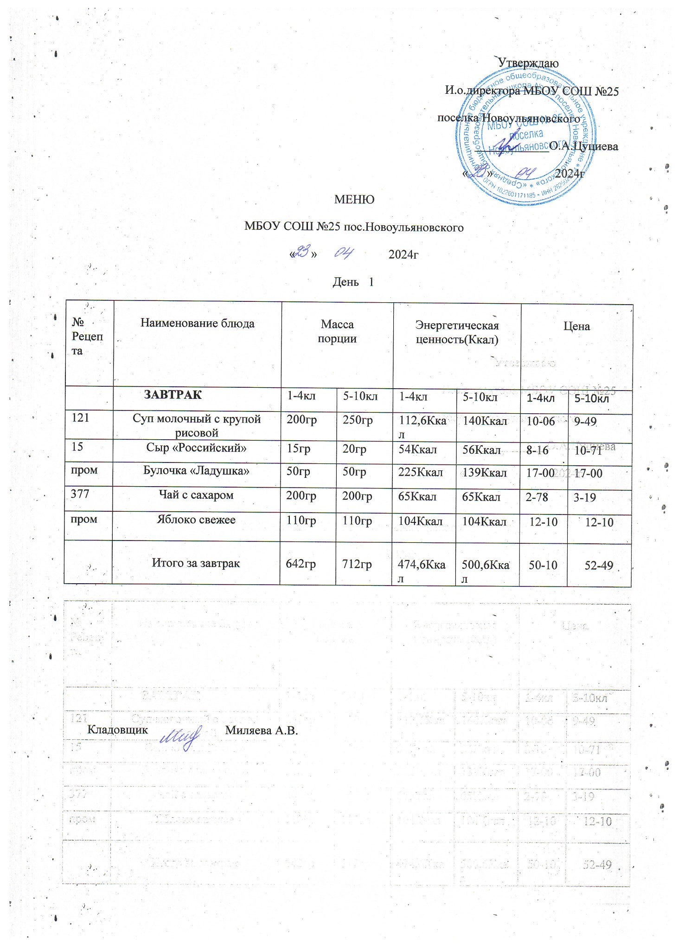

Slide 3
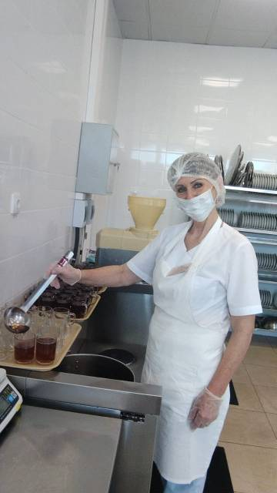
Емкость для заварки ополаскивают кипятком,
насыпают сухой чай на определенное количество порций,
заливают кипятком примерно на 1-3 объема емкости, настаивают 5-10 минут,
накрыв крышкой, после чего процеживают,
добавляют сахар и доливают кипятком до требуемого объема.

Slide 4
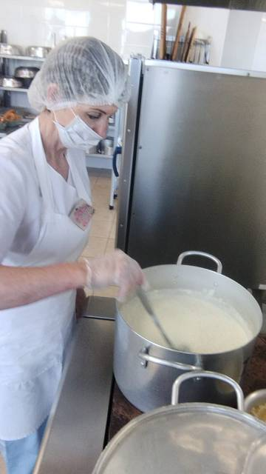
В кипящую воду кладут соль, сахар, всыпают перебранный и промытый рис и варят, слегка помешивая, около 20 минут при слабом кипении до размягчения. Добавляют горячее молоко и продолжают варить кашу при слабом кипении до загустения, затем упаривают при закрытой крышке на водяной бане. Непосредственно перед отпуском направляют растопленным сливочным маслом.

Slide 5
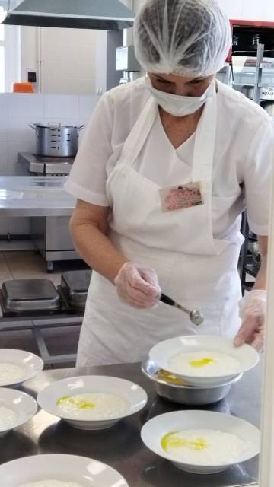
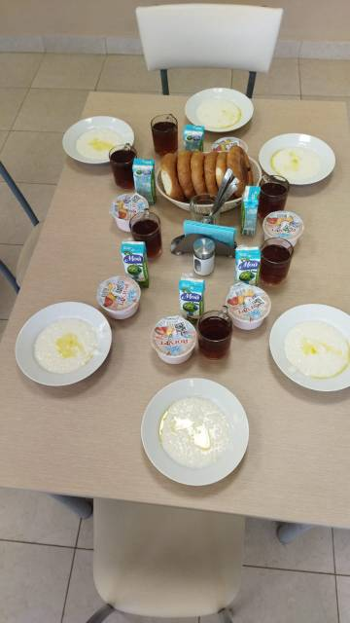

Slide 6
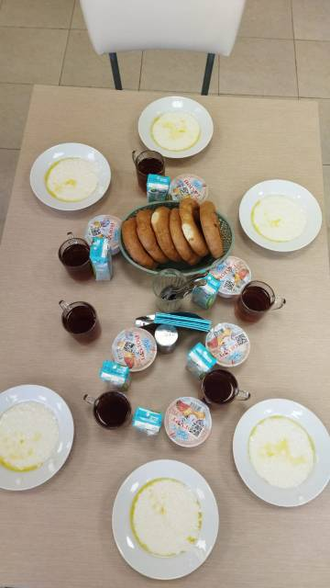

Slide 7
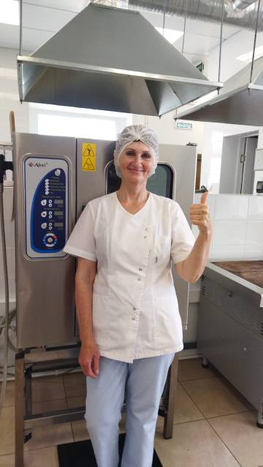

Slide 8
Приятного аппетита!

